Slide 1


Lập trình java 3
Bài 1: AWT, SWING, Container
Phần 1

Slide 2

Mục tiêu
Kết thúc bài học này bạn có khả năng
  Giới thiệu gói thư viện AWT
  Giới thiệu SWING
  So sánh AWT và Swing
  Container trong Java Swing
  Container Component (JFrame, JPanel)
  Demo

Slide 3
Giới thiệu gói thư viện AWT
AWT viết tắt của Abstract Windowing Toolkit
AWT là tập hợp các lớp Java cho phép chúng ta tạo một GUI.
Cung cấp các mục khác nhau để tạo hoạt động và hiệu ứng GUI
  Tạo liên kết giao diện giữa ứng dụng Java và OS
  Chiếm nhiều tài nguyên hệ thống (Heavy-weight component)
  Package java.awt
Gồm nhiều phần tử (class) để tạo GUI.
Có (event-oriented application) mô hình ứng dụng hướng sự kiện.
Có các công cụ xử lý đồ họa và hình ảnh.

Slide 4
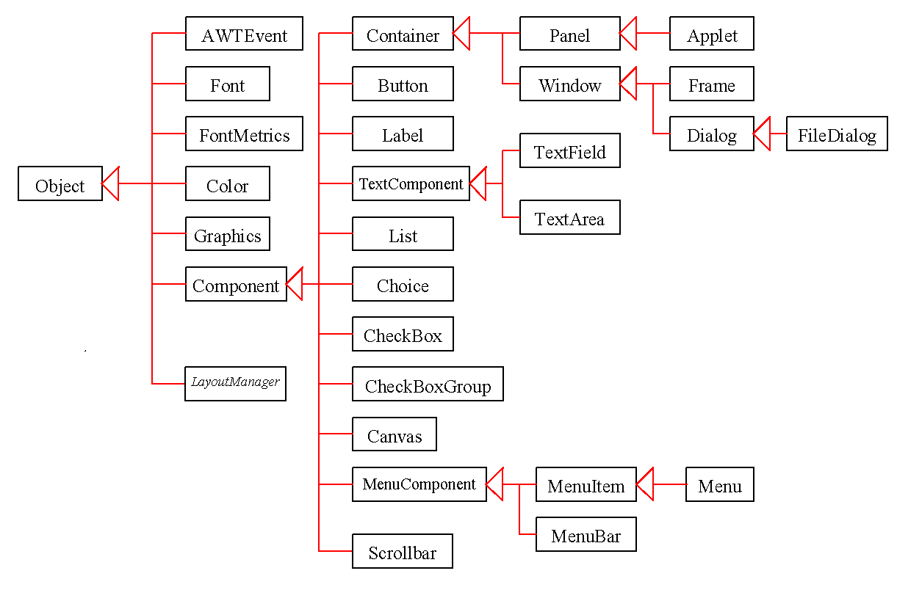
Giới thiệu gói thư viện AWT

Slide 5
Giới thiệu gói thư viện AWT
Các nguyên tắc xây dựng ứng dụng GUI
  Lựa chọn một container: Frame, Window, Dialog, Applet,…
  Tạo các control: (buttons, text areas, list, choice, checkbox,...)
  Đưa các control vào vùng chứa
  Sắp xếp các control trong vùng chứa (Layout).
  Thêm các xử lý sự kiện (Listeners)

Slide 6
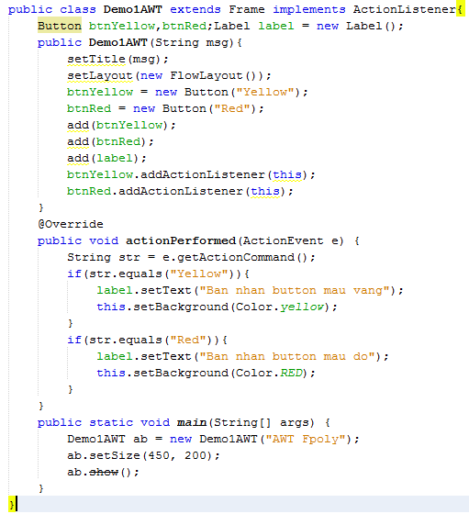
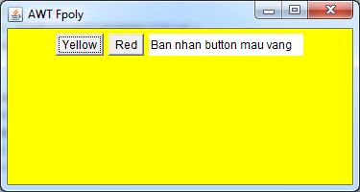
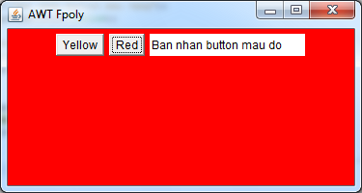
Giới thiệu gói thư viện AWT

Slide 7
Chạy và giải thích

Slide 8
Giới thiệu SWING
SWING là sự mở rộng AWT
Tạo giao diện nhất quán độc lập với môi trường
Đa luồng và nhẹ(Light-weight component) với nhiều đặc điểm nâng cấp
Có khả năng tùy biến tại thời điểm runtime
Không sử dụng trộn lẫn AWT và SWING GUI component trên cùng một giao diện
Package java.swing
Sự xuất hiện thêm Swing từ Java 1.2 nhằm giúp khắc phục sự khó khăn của AWT khi cần bổ sung thêm các widget mới
Đặc biệt, khắc phục bộ mặt nghèo nàn của chương trình viết bằng AWT so với các giao diện khác (chẳng hạn với MFC (Microsoft Foundation Classes) của Microssoft

Slide 9
So sánh AWT và SWING
AWT
SWING
Xây dựng bằng native code
Khó phát triển thêm các linh kiện(widget) mới
Xây dựng hoàn toàn bằng JAVA API
Dễ phát triển các linh kiện
Có thể thay đổi diện mạo của linh kiện lúc runtime
Mô hình MVC
(Model – View – Controller)

Slide 10
So sánh AWT và SWING
AWT
SWING
Có thể bổ sung thêm biểu tượng bên cạnh dòng chữ vào Label, Button, Menu item
Tạo đường viền và ghi tựa cho các thành phần Swing

Slide 11
So sánh AWT và SWING
AWT
SWING
Có thể chọn một thành phần Swing bằng Cách dùng phím thay cho chuột
Các thành phần Swing sử dụng các nhãn Unicode, vì vậy có thể đưa tiếng Việt vào các thành phần này

Slide 12
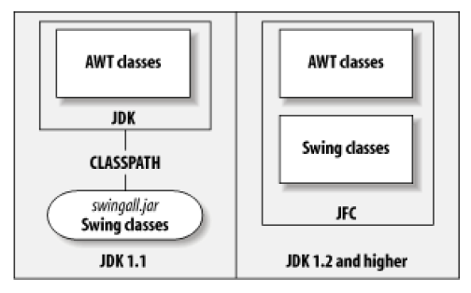
So sánh AWT và SWING
Vậy SWING là sự thay thế của AWT?
Không. Swing thực tế được xây dựng trên phần lõi của AWT, bởi vì Swing không chứa bất kỳ mã dành cho nền tảng nào (native code)
Mô tả mối quan hệ giữa AWT, SWING, và JDK:

Slide 13
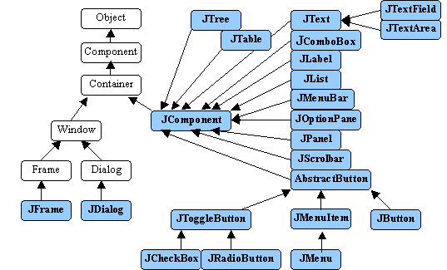
So sánh AWT và SWING
Kiến trúc SWING

Slide 14
Container trong java Swing
Thành phần chứa trong Swing, hay còn gọi là Container
Có 2 kiểu Container trong Swing, đó là Top-level Container và Multi-purpose Container
Swing cung cấp các loại Top-level Container đó là:
  JFrame
  JDialog
  JApplet: được sử dụng cho ứng dụng web
  JWindow: loại này không có đặc điểm gì cả, chỉ là một màn hình chờ được bật lên trong lúc khởi động (Splash – Screen)
General-purpose thì gồm có: JPanel, JLayered, JInternalFrame, và JDesktopPane

Slide 15
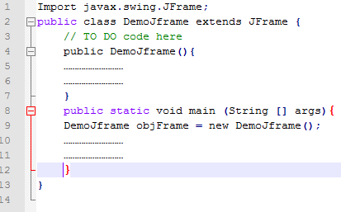
JFrame
Khi thêm các thành phần (component ) vào JFrame chúng ta không thêm trực tiếp, thay vào đó, phần lớn các thành phần sẽ thêm vào ContentPane bằng cách gọi phương thức:
getContentPane().add(component);
Tạo JFrame tự code:

Slide 16
JFrame
JFrame sau khi được tạo thì chúng ta sẽ không nhìn thấy được nó. Để nhìn được nó chúng ta phải nhờ đến phương thức
  setVisible(boolean value).
Thiết lập độ rộng và cao của JFrame.
  setSize(width, heigh)
Khi JFrame đã được nhìn thấy, muốn đóng lại dùng phương thức
  setDefaultCloseOperation(JFrame.EXIT_ON_CLOSE);
  Nếu không dùng hàm này để đặt, thì mặc định là: HIDE_ON_CLOSE: Khi đóng frame sẽ bị ẩn đi chứ hoàn toàn không đóng lại.
  Các lựa chọn khác gồm:
    DO_NOTHING_ON_CLOSE (0) – không làm gì cả
    DISPOSE_ON_CLOSE (2) – Chỉ đóng frame đó, các frame khác liên quan sẽ không bị đóng.
    EXIT_ON_CLOSE (3) – Đóng toàn bộ các frame liên quan tới nó.

Slide 17
JFrame
Đặt vị trí xuất hiện của JFrame trên màn hình.
  setLocation(x,y)
Đặt JFrame xuất hiện chính giữa màn hình
  setLocationRelativeTo(null)
Đặt kích thước Jframe vừa đủ với nội dung
  pack()
Đặt JFrame có thể được thay đổi kích thước hay không,mặc định là True.
  setResizable(boolean)
Đặt màu nền cho JFrame
  getContentPane().setBackground(Color.”Color”)

Slide 18
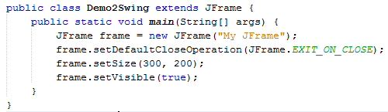
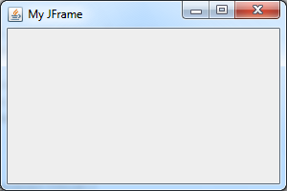
Jframe-ví dụ code

Slide 19
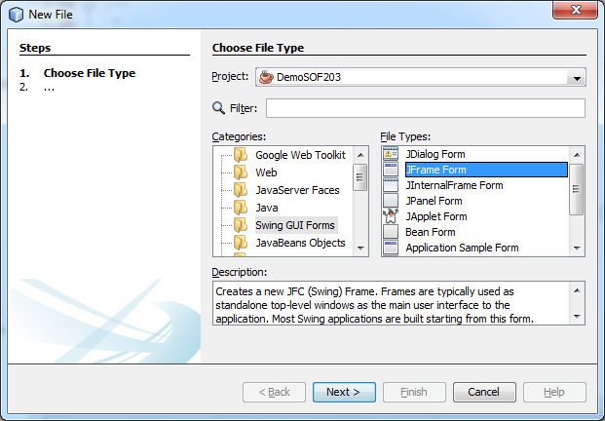
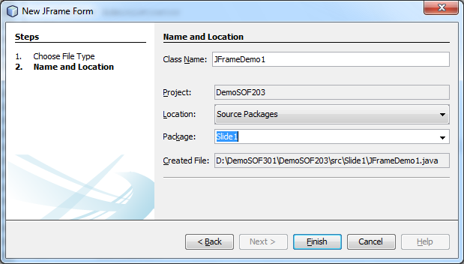
Jframe-ví dụ Netbeans
Dùng Netbean

Slide 20
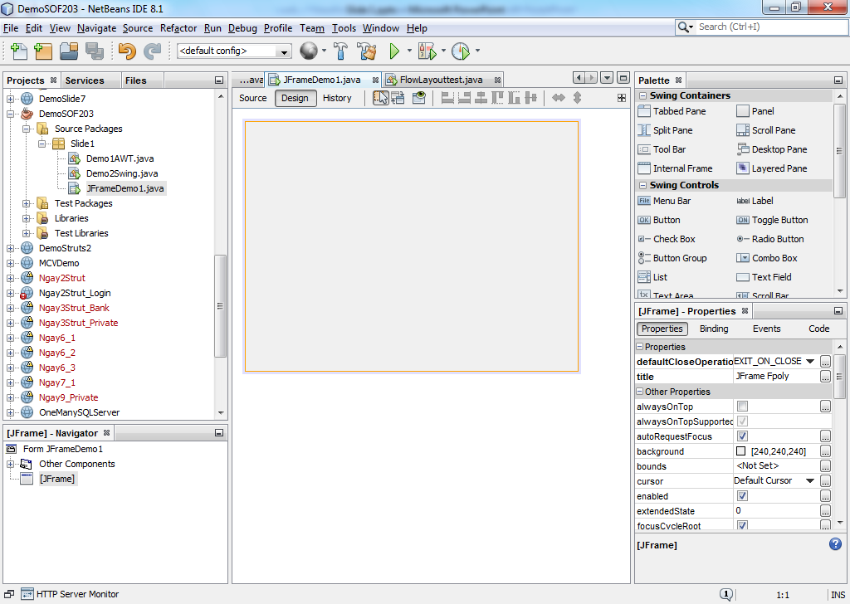
Jframe-ví dụ Netbeans
Dùng Netbean

Slide 21
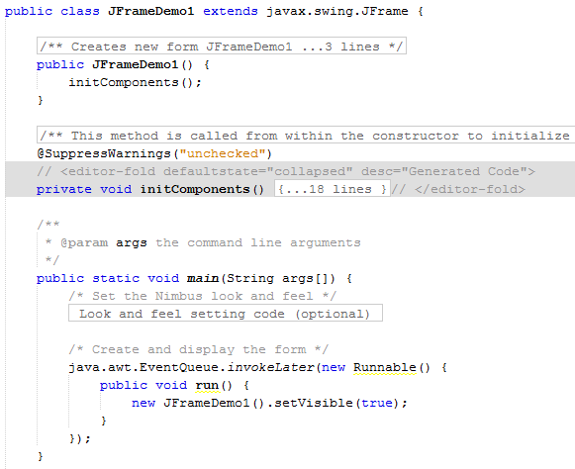
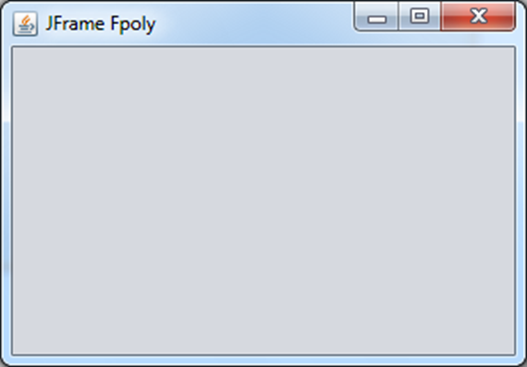
Jframe-ví dụ Netbeans
Dùng Netbean
Code generated

Slide 23
Lập trình java 3
Bài 1: AWT, SWING, Container
Phần 2

Slide 24
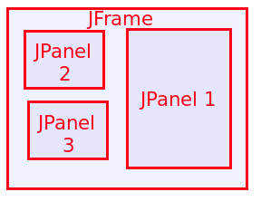
JPanel
JPanel là một container dùng để chứa các thành phần đồ họa khác (tương tự như JFrame tuy nhiên nó không phải là 1 JFrame).
Trong một JFrame chứa các JPanel, trong mỗi JPanel lại có thể chứa các đối tượng hoặc thậm chí là các JPanel khác.
Ví dụ: Một giao diện có thể có nhiều panel sắp xếp theo một layout nhất định, mỗi panel lại có các component sắp xếp theo một layout riêng.
Panel có bố cục mặc định là FlowLayout.

Slide 25
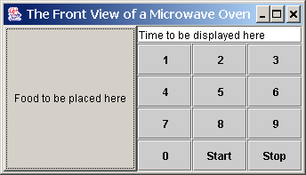
JPanel
Panel(BorderLayout)
Button
TextField
12 Button
Panel(GridLayout)
Frame(BorderLayout)

Slide 26


JPanel
Chúng ta có 2 Phương thức khởi tạo JPanel đó là:
JPanel(): Tạo 1 JPanel với Layout mặc định là FlowLayout(cách bố trí mà các đối tượng nối tiếp nhau).
JPanel(LayoutManager layout): Tạo 1 JPanel với Layout được chỉ định.
Ví dụ:

Slide 27
JPanel
Đặt Layout cho JPanel
  setLayout(“layout”)
Thiết lập vị trí và kích thước cho JPanel
  setBound(x,y,width,heigh)
Đặt màu nền cho JPanel
  setBackground(Color.”color”)
Đặt đường viền cho JPanel
  Có nhiều kiểu đường viền
  Sử dụng phương thức setBorder(new “kiểu-border”)
  Cùng xem ví dụ

Slide 28
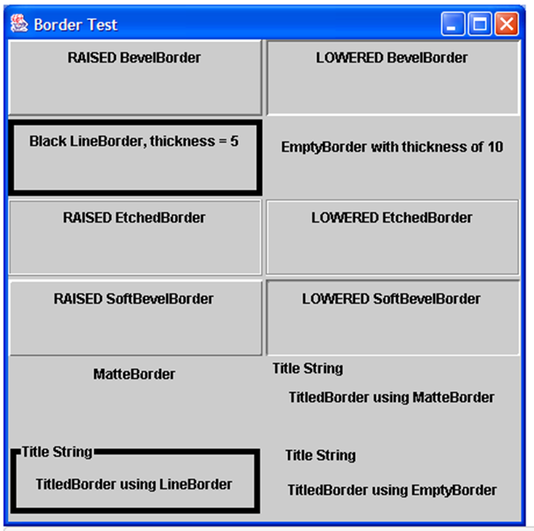
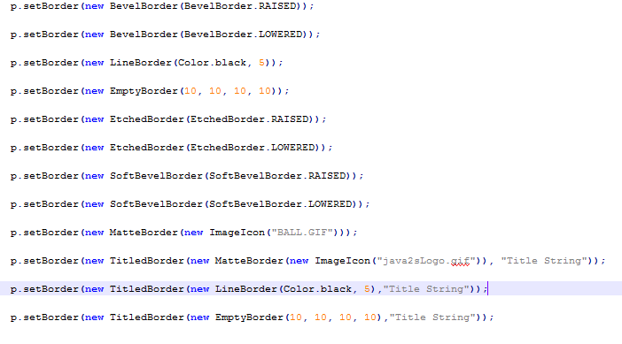
JPanel

Slide 29
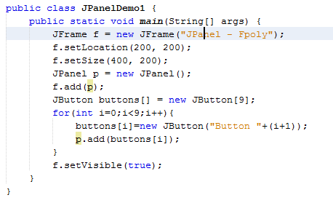
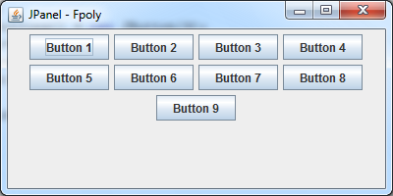
Demo
Demo 1:

Slide 30
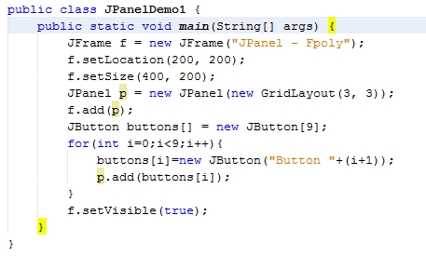
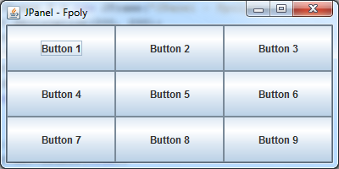
Demo
Demo 2:

Slide 31
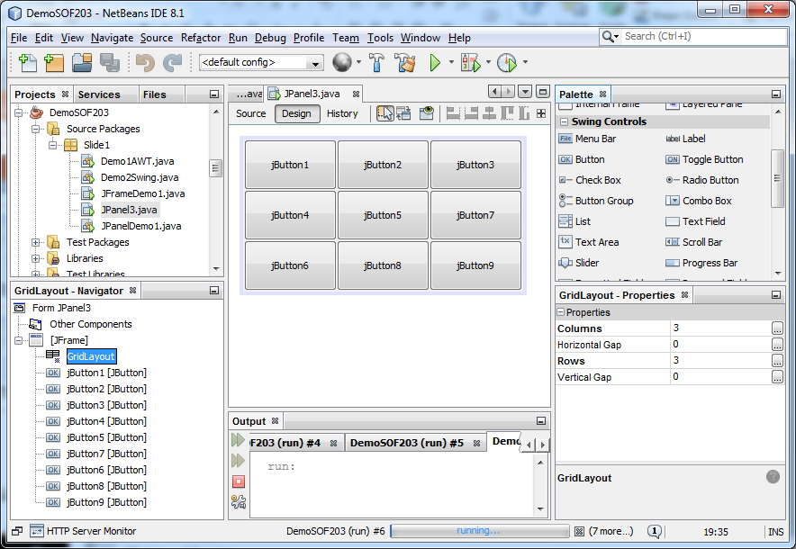
Demo
Demo 3:

Slide 32
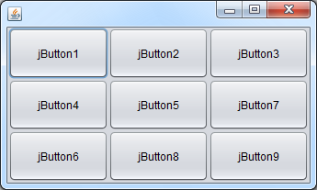
Demo
Demo 3:

Slide 34

Tổng kết
  Giới thiệu gói thư viện AWT
  Giới thiệu SWING
  So sánh AWT và Swing
  Container trong Java Swing
  Container Component (JFrame, JPanel)
  Demo

Slide 35



Cảm ơn

